Slide 1
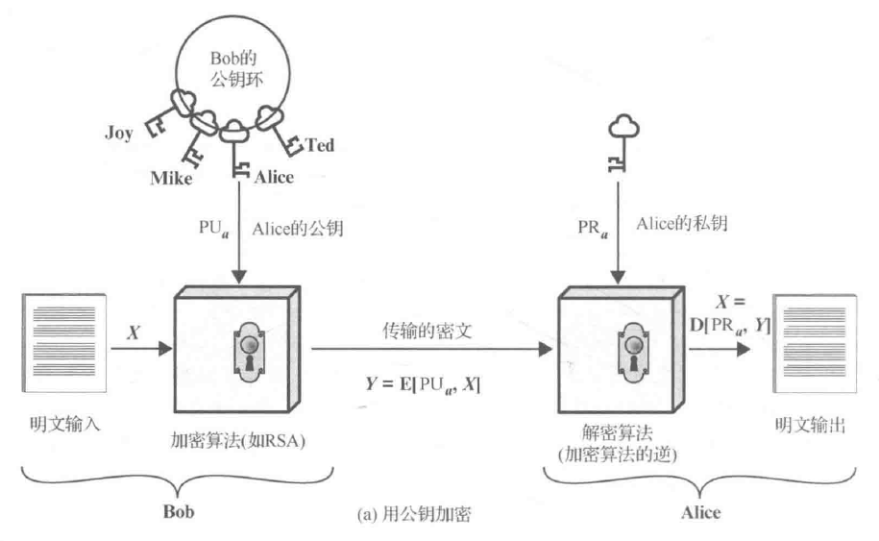



Slide 2
基于大数因式分解的算法
RSA算法
公钥密码
算法
基于离散对数的算法
ElGamal算法
基于椭圆曲线的算法
ECC算法
SM2算法
Notes:
公钥密码算法的安全性主要是基于数学困难问题，根据数学困难问题的不同，常见的公钥密码算法主要基于三种算法，第一种是基于大数因式分解的算法，。。。第二种是基于离散对数的算法。。。

Slide 3
RSA | 512 | 768 | 1024 | 2048 | 21000
ECC | 106 | 132 | 160 | 211 | 600
1985年，Neal Koblitz和Victor Miller将椭圆曲线引入密码学，提出了椭圆曲线密码体制ECC (Elliptic Curve Cryptography) 。
优点
安全性高
密钥短，计算量小，速度快
灵活性好
带宽要求低
被 IEEE 公钥密码标准 P1363 采用
Notes:
Elgamal密码是建立在有限域上的离散对数问题难解，受此启发，在其他离散对数问题难解的代数结构中，同样可以构成Elgamal，于是人们开始寻找其他离散对数问题难解的代数结构，后来发现，在有限域上的椭圆曲线上的一些点构成的交换群，而且离散对数问题是难解的，于是在此群上定义Elgamal密码，并称为椭圆曲线密码。
目前，椭圆曲线密码已成为除RSA密码外，呼声最高的公钥密码之一。它密钥短、签名短、软件实现规模小、硬件实现电路省电。普遍认为，160位长的椭圆曲线密码的安全性相当于1024位的RSA密码，而且运算速度也较快。正因为如此，一些国际标准化组织已把椭圆曲线作为新的信息安全标准。椭圆曲线密码在Internet协议安全，电子商务、Web服务器、空间通信、移动通信、智能卡等方面具有广泛的应用。
这个表，表示ECC和RSA在保持同等安全的条件下所需的密钥长度（单位为比特）

Slide 4
二、分组密码的工作模式
二、公钥密码算法SM2
一、椭圆曲线
（一）实数域上的椭圆曲线
（二）有限域上的椭圆曲线
（三）椭圆曲线上的运算
（四）椭圆曲线上的离散对数问题
（五）公钥密码算法ECC
（一）算法概况
（二）算法描述

Slide 5
椭圆曲线三次方程
y²+axy+by = x³+cx²+dx+e
其中a, b, c, d, e∈R，所有点(x, y)的集合，加一个无穷远点O。
椭圆曲线最常用的形式
y² = x³+ax+b
所有点(x, y)的集合，加一个无穷远点O。
Notes:
椭圆曲线并非椭圆，之所以称为椭圆曲线，是因为她的曲线方程与计算椭圆周长的方程类似。一般地，椭圆曲线的曲线方程是以下形式的三次方程：
参考现代密码学P124
这两个例子，可以看出，椭圆曲线关于x轴对称
实数域上的椭圆曲线是连续的，而密码学中考虑的点是离散的，不连续的，所以我们需要在代数结构有限域中考虑问题。

Slide 6
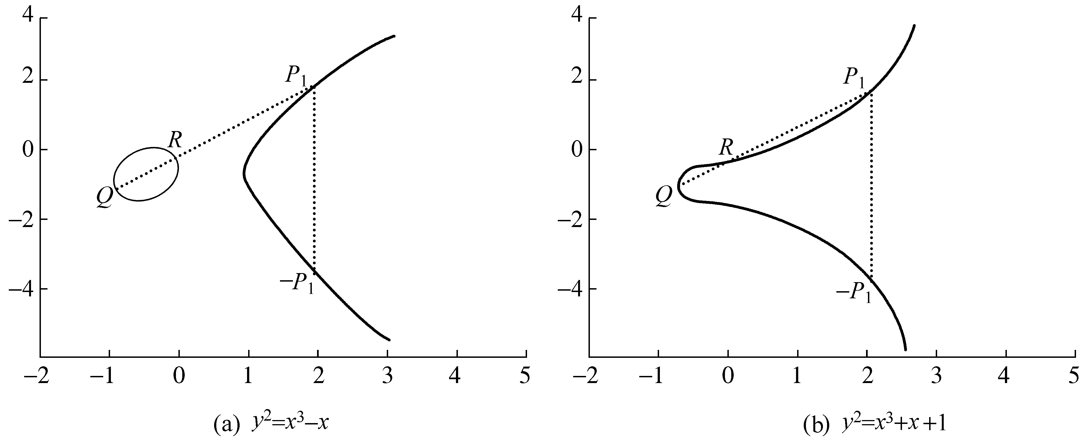
椭圆曲线三次方程
y² = x³+ax+b
所有点(x, y)的集合，加一个无穷远点O构成点集E(a, b)。
4
4
2
2
0
0
-2
-2
-4
-4

Slide 7
椭圆曲线方程的所有系数都是某一有限域 GF(p) 中的元素（其中 p 为一大素数）。
最常用的是由方程
y² ≡ x³+ax+b (mod p)
定义的曲线，其中：
a, b∈GF(p), 4a³+27b² (mod p) ≠ 0
Notes:
因为x3+ax+b无重复因子才可基于椭圆曲线定义群，参见现代密码学教材P125.

Slide 8
例1：p =23，a = b =1
4a³+27b²(mod 23) = 8 ≠ 0
y² ≡ x³+x+1 (mod 23)
(0, 1) | (0, 22) | (1, 7) | (1, 16) | (3, 10) | (3, 13) | (4, 0) | (5, 4) | (5, 19)
(6, 4) | (6, 19) | (7, 11) | (7, 12) | (9, 7) | (9, 16) | (11, 3) | (11,20) | (12, 4)
(12,19) | (13, 7) | (13,16) | (17, 3) | (17,20) | (18, 3) | (18,20) | (19, 5) | (19,18)
Notes:
8
除（4,0）外，其他的点的纵坐标都是相加为23，解释为若b为其中一个解，则-b也是另外一个解，-b在模23下，那么就是23-b。
所有满足（x,y）x<23的整数点。 注：表中未包括O（无穷远点）

Slide 9
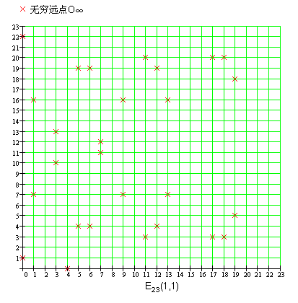
Notes:
9
所有满足（x,y）x<23的整数点。 注：表中未包括O（无穷远点）

Slide 10
最常用的是由方程
y² ≡ x³+ax+b (mod p)
定义的曲线，其中：
a, b∈GF(p), 4a³+27b² (mod p) ≠ 0
E_{p}(a, b)按加法运算成为交换群(Abel群)。

Slide 11
1. 交换群
群由一个非空集合G及其上的二元运算 · 组成，记作(G, ·)。G中的元素和运算满足
封闭性：对任意的a, b∈G，a · b∈G
结合律：a · b · c = (a · b) · c = a · (b · c)
单位元：存在e∈G，a · e = e · a = a
逆元：对任意a∈G, 存在a⁻¹ ∈G使得a·a⁻¹=a⁻¹·a=e
则(G, ·)称为群。
还满足交换律：a · b= b · a, 则称交换群(Abel群)。
Notes:
以（Z,+）整数上的加法运算进行说明
矩阵相乘一般情况下是不满足交换律的，当然如果两个矩阵中有O矩阵或者单位矩阵，则满足交换律。

Slide 12
1. 交换群
课堂练习：请指出以下代数结构是否能够构成群，如果能构成群，是否为交换群？
(Z*, ×)
(Q*, ×)
(Z_{n}, +_{n})
(Z_{n}, ×_{n})
+₈ | 0 | 1 | 2 | 3 | 4 | 5 | 6 | 7
0 | 0 | 1 | 2 | 3 | 4 | 5 | 6 | 7
1 | 1 | 2 | 3 | 4 | 5 | 6 | 7 | 0
2 | 2 | 3 | 4 | 5 | 6 | 7 | 0 | 1
3 | 3 | 4 | 5 | 6 | 7 | 0 | 1 | 2
4 | 4 | 5 | 6 | 7 | 0 | 1 | 2 | 3
5 | 5 | 6 | 7 | 0 | 1 | 2 | 3 | 4
6 | 6 | 7 | 0 | 1 | 2 | 3 | 4 | 5
7 | 7 | 0 | 1 | 2 | 3 | 4 | 5 | 6
×₈ | 0 | 1 | 2 | 3 | 4 | 5 | 6 | 7
0 | 0 | 0 | 0 | 0 | 0 | 0 | 0 | 0
1 | 0 | 1 | 2 | 3 | 4 | 5 | 6 | 7
2 | 0 | 2 | 4 | 6 | 0 | 2 | 4 | 6
3 | 0 | 3 | 6 | 1 | 4 | 7 | 2 | 5
4 | 0 | 4 | 0 | 4 | 0 | 4 | 0 | 4
5 | 0 | 5 | 2 | 7 | 4 | 1 | 6 | 3
6 | 0 | 6 | 4 | 2 | 0 | 6 | 4 | 2
7 | 0 | 7 | 6 | 5 | 4 | 3 | 2 | 1
Notes:
Q*是非零有理数的集合：
其中Zn={0,1,2,3，。。。，n-1},+n是模加，a+nb等于（a+b）mod n, x-1=n-x.
×_{n}0没有逆元，

Slide 13
2. 加法运算
①P+O = P
②P=(x, y), P的加法逆元定义为-P=(x, -y), -P也是E_{p}(a, b)中的点
③Q=(x₁, y₁), R=(x₂, y₂), Q≠-R, 则Q+R的定义如下：
画一条通过Q、R的直线，与椭圆曲线交于P₁
由Q+R+P₁=O，得Q+R=-P₁
曲线上的3点在同一直线上其和为O
4
4
2
2
0
0
-2
-2
-4
-4
Notes:
13
参考现代密码学P124.
无穷远点O为加法单位元，
加法逆元的解释：
设加法逆元为P2,则P1和P2的连线延长到无穷远时，得到椭圆曲线上的另一点O，即椭圆曲线上的3点P1，P2，O共线，
所以P1+P2+O=O, 也即P1+P2=O,即P2=-P1.
当P+Q=0时，为平凡情况，所以有P不等于Q
那么此时上述第二条性质可以加强为：过曲线上任意两点（可重合）的直线必定与曲线相交于第三点。然后定义椭圆曲线上点的加法。设椭圆曲线上有两点，A和B点，那么作过这两点的直线与该曲线相交于第三点（C点），然后关于X轴对称得到D点，则D为这两个点的和，记作D=A+B。很明显，D点也在该曲线上。所以椭圆曲线上两点之和也是曲线上的点。
先算斜率，当P和Q相等的时候，利用多元函数求导算出斜率。然后点的坐标算出来主要是化成一元三次方程求解得到的，利用了一元三次方程根的系数得到的。

Slide 14
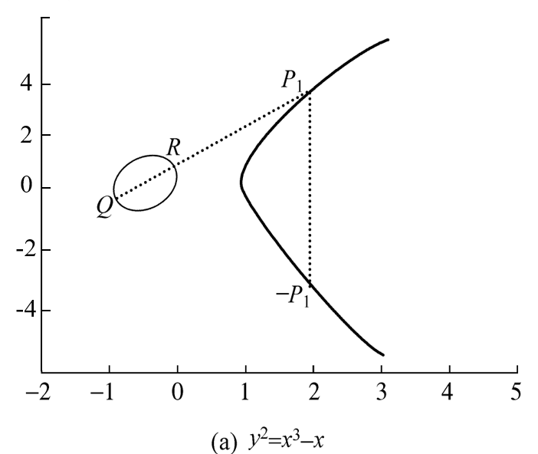
2. 加法运算
③Q=(x₁, y₁), R=(x₂, y₂), Q≠-R, 则Q+R=(x₃, y₃) 也是E_{p}(a, b)中的点，按以下规则确定
曲线上的3点在同一直线上其和为O
x₃=λ²-x₁-x₂ (mod p)
y₃=λ(x₁-x₃)-y₁ (mod p)
Notes:
14
参考现代密码学P124.
加法逆元的解释：
设加法逆元为P2,则P1和P2的连线延长到无穷远时，得到椭圆曲线上的另一点O，即椭圆曲线上的3点P1，P2，O共线，
所以P1+P2+O=O, 也即P1+P2=O,即P2=-P1.
当P+Q=0时，为平凡情况，所以有P不等于Q
那么此时上述第二条性质可以加强为：过曲线上任意两点（可重合）的直线必定与曲线相交于第三点。然后定义椭圆曲线上点的加法。设椭圆曲线上有两点，A和B点，那么作过这两点的直线与该曲线相交于第三点（C点），然后关于X轴对称得到D点，则D为这两个点的和，记作D=A+B。很明显，D点也在该曲线上。所以椭圆曲线上两点之和也是曲线上的点。
先算斜率，当P和Q相等的时候，利用多元函数求导算出斜率。然后点的坐标算出来主要是化成一元三次方程求解得到的，利用了一元三次方程根的系数得到的。
类似地，可定义3Q=Q+Q+Q等等。
以上定义的加法具有加法运算的一般性质，如交换律、结合律等。

Slide 15
2. 加法运算
点P的倍数定义为：在P点做椭圆曲线的一条切线，设切线与椭圆曲线交于点S，定义2P=P+P=-S。类似地，可定义3P=P+P+P, 等等。
以上定义的加法具有加法运算的一般性质，如交换律、结合律等。
曲线上的3点在同一直线上其和为O
Notes:
15
参考现代密码学P124.
先算斜率，当P和Q相等的时候，利用多元函数求导算出斜率。然后点的坐标算出来主要是化成一元三次方程求解得到的，利用了一元三次方程根的系数得到的。
类似地，可定义3Q=Q+Q+Q等等。
以上定义的加法具有加法运算的一般性质，如交换律、结合律等。P+Q=Q+P(交换律)；（P+Q)+R=P+（Q+R）（结合律）

Slide 16
2. 加法运算
例2：在 E₂₃(1,1) 中, P=(3,10), Q=(9,7), 求P+Q
解：
所以 P+Q=(17, 20)，仍为 E₂₃(1, 1) 中的点。
(0, 1) | (0, 22) | (1, 7) | (1, 16) | (3, 10) | (3, 13) | (4, 0) | (5, 4) | (5, 19)
(6, 4) | (6, 19) | (7, 11) | (7, 12) | (9, 7) | (9, 16) | (11, 3) | (11,20) | (12, 4)
(12,19) | (13, 7) | (13,16) | (17, 3) | (17,20) | (18, 3) | (18,20) | (19, 5) | (19,18)
x₃=11²-3-9 (mod 23)=109 mod 23=17
y₃=11× (3-17)-10 (mod 23)=-164 mod 23=20
Notes:
16

Slide 17
2. 加法运算
例3：在 E₂₃(1,1) 中，P=(3,10)，求 2P
解：
所以 2P=(7, 12)， 仍为 E₂₃(1, 1) 中的点。
x₃=6²-3-3 (mod 23)=30 mod 23=7
(0, 1) | (0, 22) | (1, 7) | (1, 16) | (3, 10) | (3, 13) | (4, 0) | (5, 4) | (5, 19)
(6, 4) | (6, 19) | (7, 11) | (7, 12) | (9, 7) | (9, 16) | (11, 3) | (11,20) | (12, 4)
(12,19) | (13, 7) | (13,16) | (17, 3) | (17,20) | (18, 3) | (18,20) | (19, 5) | (19,18)
y₃=6×(3-7)-10 (mod 23)=-34 mod 23=12
Notes:
17
算出2P后，还可以继续算出3P=2P+P,4P=3P+P，类似于快速指数算法

Slide 18
2. 加法运算
课堂练习：在 E₂₃(1,1) 中，P=(3,10)，求 3P
解：3P=P+P+P=P+2P，因为P=(3,10)，2P=(7,12),
所以
故 3P=(19, 5)， 仍为 E₂₃(1, 1) 中的点。
(0, 1) | (0, 22) | (1, 7) | (1, 16) | (3, 10) | (3, 13) | (4, 0) | (5, 4) | (5, 19)
(6, 4) | (6, 19) | (7, 11) | (7, 12) | (9, 7) | (9, 16) | (11, 3) | (11,20) | (12, 4)
(12,19) | (13, 7) | (13,16) | (17, 3) | (17,20) | (18, 3) | (18,20) | (19, 5) | (19,18)
Notes:
18
算出2P后，还可以继续算出3P=2P+P,4P=3P+P，类似于快速指数算法

Slide 19
2. 加法运算
课堂练习：在 E₂₃(1,1) 中，P=(3,10)，求 4P
解：4P=P+3P=2P+2P，因为2P=(7,12),
所以
故 4P=(17, 3)， 仍为 E₂₃(1, 1) 中的点。
(0, 1) | (0, 22) | (1, 7) | (1, 16) | (3, 10) | (3, 13) | (4, 0) | (5, 4) | (5, 19)
(6, 4) | (6, 19) | (7, 11) | (7, 12) | (9, 7) | (9, 16) | (11, 3) | (11,20) | (12, 4)
(12,19) | (13, 7) | (13,16) | (17, 3) | (17,20) | (18, 3) | (18,20) | (19, 5) | (19,18)
Notes:
19
算出2P后，还可以继续算出3P=2P+P,4P=3P+P，类似于快速指数算法

Slide 20
3. 椭圆曲线的阶
椭圆曲线上元素的个数，如|E₂₃(1,1)|=28
(0, 1) | (0, 22) | (1, 7) | (1, 16) | (3, 10) | (3, 13) | (4, 0) | (5, 4) | (5, 19)
(6, 4) | (6, 19) | (7, 11) | (7, 12) | (9, 7) | (9, 16) | (11, 3) | (11,20) | (12, 4)
(12,19) | (13, 7) | (13,16) | (17, 3) | (17,20) | (18, 3) | (18,20) | (19, 5) | (19,18)
无穷远点O
Notes:
20
k为正整数，P是椭圆曲线上的点，已知Pk和P，计算k=logPPk。所以这个难题叫椭圆曲线上的离散对数问题。尽管两者形式一致，但是他们并不等价。实际上这个问题比大整数质因子分解（RSA）和离散对数（DH）难题都要难得多，以致于同样的安全强度下，椭圆曲线加密的密钥比RSA和DH的短不少，这是椭圆曲线加密的一大优势。
当ord（P）=|Ep(a,b)|,则生成元即为本原元。否则生成元生成的群是群Ep(a,b）的真子群，子群的阶是群的阶的因数关系。

Slide 21
4. 椭圆曲线上元素的阶
设 E_{p}(a,b)是有限域F_{p}上的椭圆曲线，P∈E_{p}(a,b)，称满足nP=O的最小整数n为元素P的阶，记为ord(P)，它是| E_{p}(a,b) |的因数。
G={nP| P∈E_{p}(a,b), 0<n ≤ord(P)}是E_{p}(a,b)的子群，并称G是由元素P生成的，P为群G的生成元。
Notes:
21
G={nP|P属于Ep(a,b), 0=<n<=ord(P)}是Ep(a,b)的子群，（生成元和本原元是相同的含义，有的地方叫生成元，循环群里一般叫生成元，数论里一般叫本原元或者原根4。）
模19下，比如7的1次方，7的2次方，7的3次方。。。

Slide 22
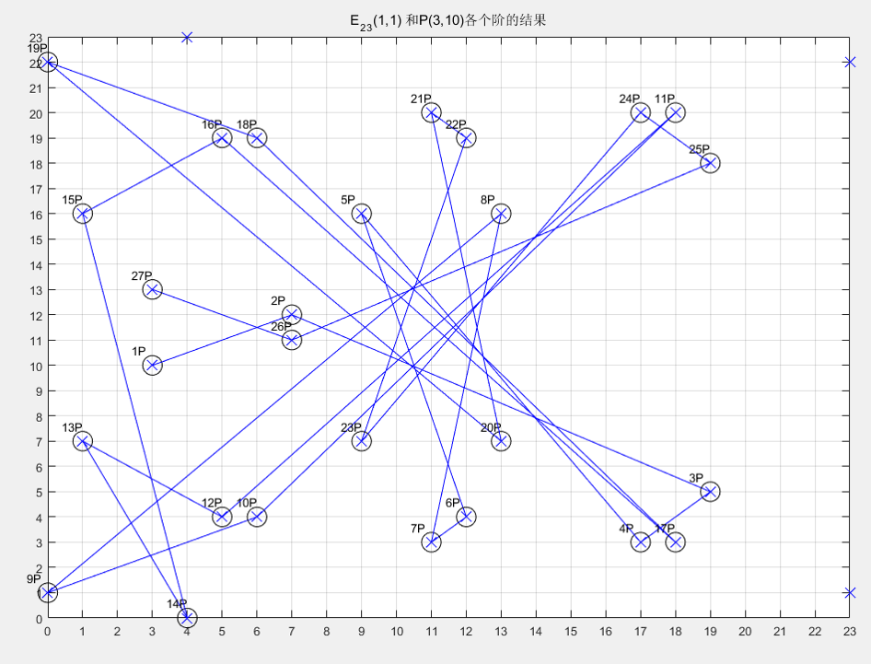
Notes:
22
k为正整数，P是椭圆曲线上的点，已知Pk和P，计算k=logPPk。所以这个难题叫椭圆曲线上的离散对数问题。尽管两者形式一致，但是他们并不等价。实际上这个问题比大整数质因子分解（RSA）和离散对数（DH）难题都要难得多，以致于同样的安全强度下，椭圆曲线加密的密钥比RSA和DH的短不少，这是椭圆曲线加密的一大优势。
当ord（P）=|Ep(a,b)|,则生成元即为本原元。否则生成元生成的群是群Ep(a,b）的真子群，子群的阶是群的阶的因数关系。

Slide 23
考虑方程 P = kG，其中k<n
k , G P 计算上可行
P , G k 计算上不可行
公钥密码算法ECC
Notes:
23
n是元素G的阶。
和有限域上的离散对数问题类比，只是在不同的群中，前者在有限域中，后者是定义在椭圆曲线的交换群中。
k为正整数，P是椭圆曲线上的点，已知Pk和P，计算k=logPPk。所以这个难题叫椭圆曲线上的离散对数问题。尽管两者形式一致，但是他们并不等价。实际上这个问题比大整数质因子分解（RSA）和离散对数（DH）难题都要难得多，以致于同样的安全强度下，椭圆曲线加密的密钥比RSA和DH的短不少，这是椭圆曲线加密的一大优势。
椭圆曲线上的离散对数问题可用于公钥密码体制：下面我们以ECC加密算法为例进行分析

Slide 24
1. ECC算法流程
密钥生成
选取一条椭圆曲线E_{p}(a,b)
选取E_{p}(a,b)中的一个生成元G
任意选取d为私钥，计算Y=dG为公钥
加密
明文为M，任意选取随机秘密数k，
密文c=(c₁,c₂)=(kG, M+kY)
解密: c₂-dc₁=M
Notes:
24
这个ECC算法是利用椭圆曲线实现ElGamal密码体制。
选取一条椭圆曲线，然后将明文消息m嵌入到曲线上的点Pm，再对点Pm做加密变换
注意这里“-”是加法的逆运算，可以P-Q=P+(-Q)来计算。
选取的G为生成元，x的取值范围是（1，ord（G））
K为随机秘密数

Slide 25
2. ECC算法实例
例4：取p=23，椭圆曲线为y²=x³+x+1, E₂₃(1,1)的一个生成元是G=(3,10)，私钥d=7，用户A的公钥P_{A} =dG=(11,3)，明文M=(1,7)，试给出利用ECC算法进行加解密的过程。
解：加密过程：用户 B随机选取k=6，
c₁=kG=6G=6(3,10)=(12,4)
c₂=M+kP_{A}=(1,7)+6(11,3)=13(3,10)+6×7(3,10)=(3,13)
c=(c₁,c₂)=((12,4),(3,13))
解密过程：
c₂-dc₁=(3,13)-7(12,4)=27(3,10)-7×6(3,10)=13(3,10)=(1,7)
Notes:
25
G
PA=7G
M=(1,7)=13G
C1=6G
C2=13G+6*7G=55Gmod28=27G
C2-dc1=27G-7*6G=13G=M=(9,1)

Slide 26
二、分组密码的工作模式
二、公钥密码算法SM2
一、椭圆曲线
（一）实数域上的椭圆曲线
（二）有限域上的椭圆曲线
（三）椭圆曲线上的运算
（四）椭圆曲线上的离散对数问题
（五）公钥密码算法ECC
（一）算法概况
（二）算法描述

Slide 27
1. SM2算法发展历程
开始起草SM2算法
SM2成为
国家密码行业标准
SM2以补篇形式成为国际标准
20世纪
80年代
2010年
2016年
2018年
2007年
2012年
2017年
开始研究椭圆曲线密码
完成
SM2算法
SM2成为
国家密码标准
SM2以正文形式成为国际标准

Slide 28
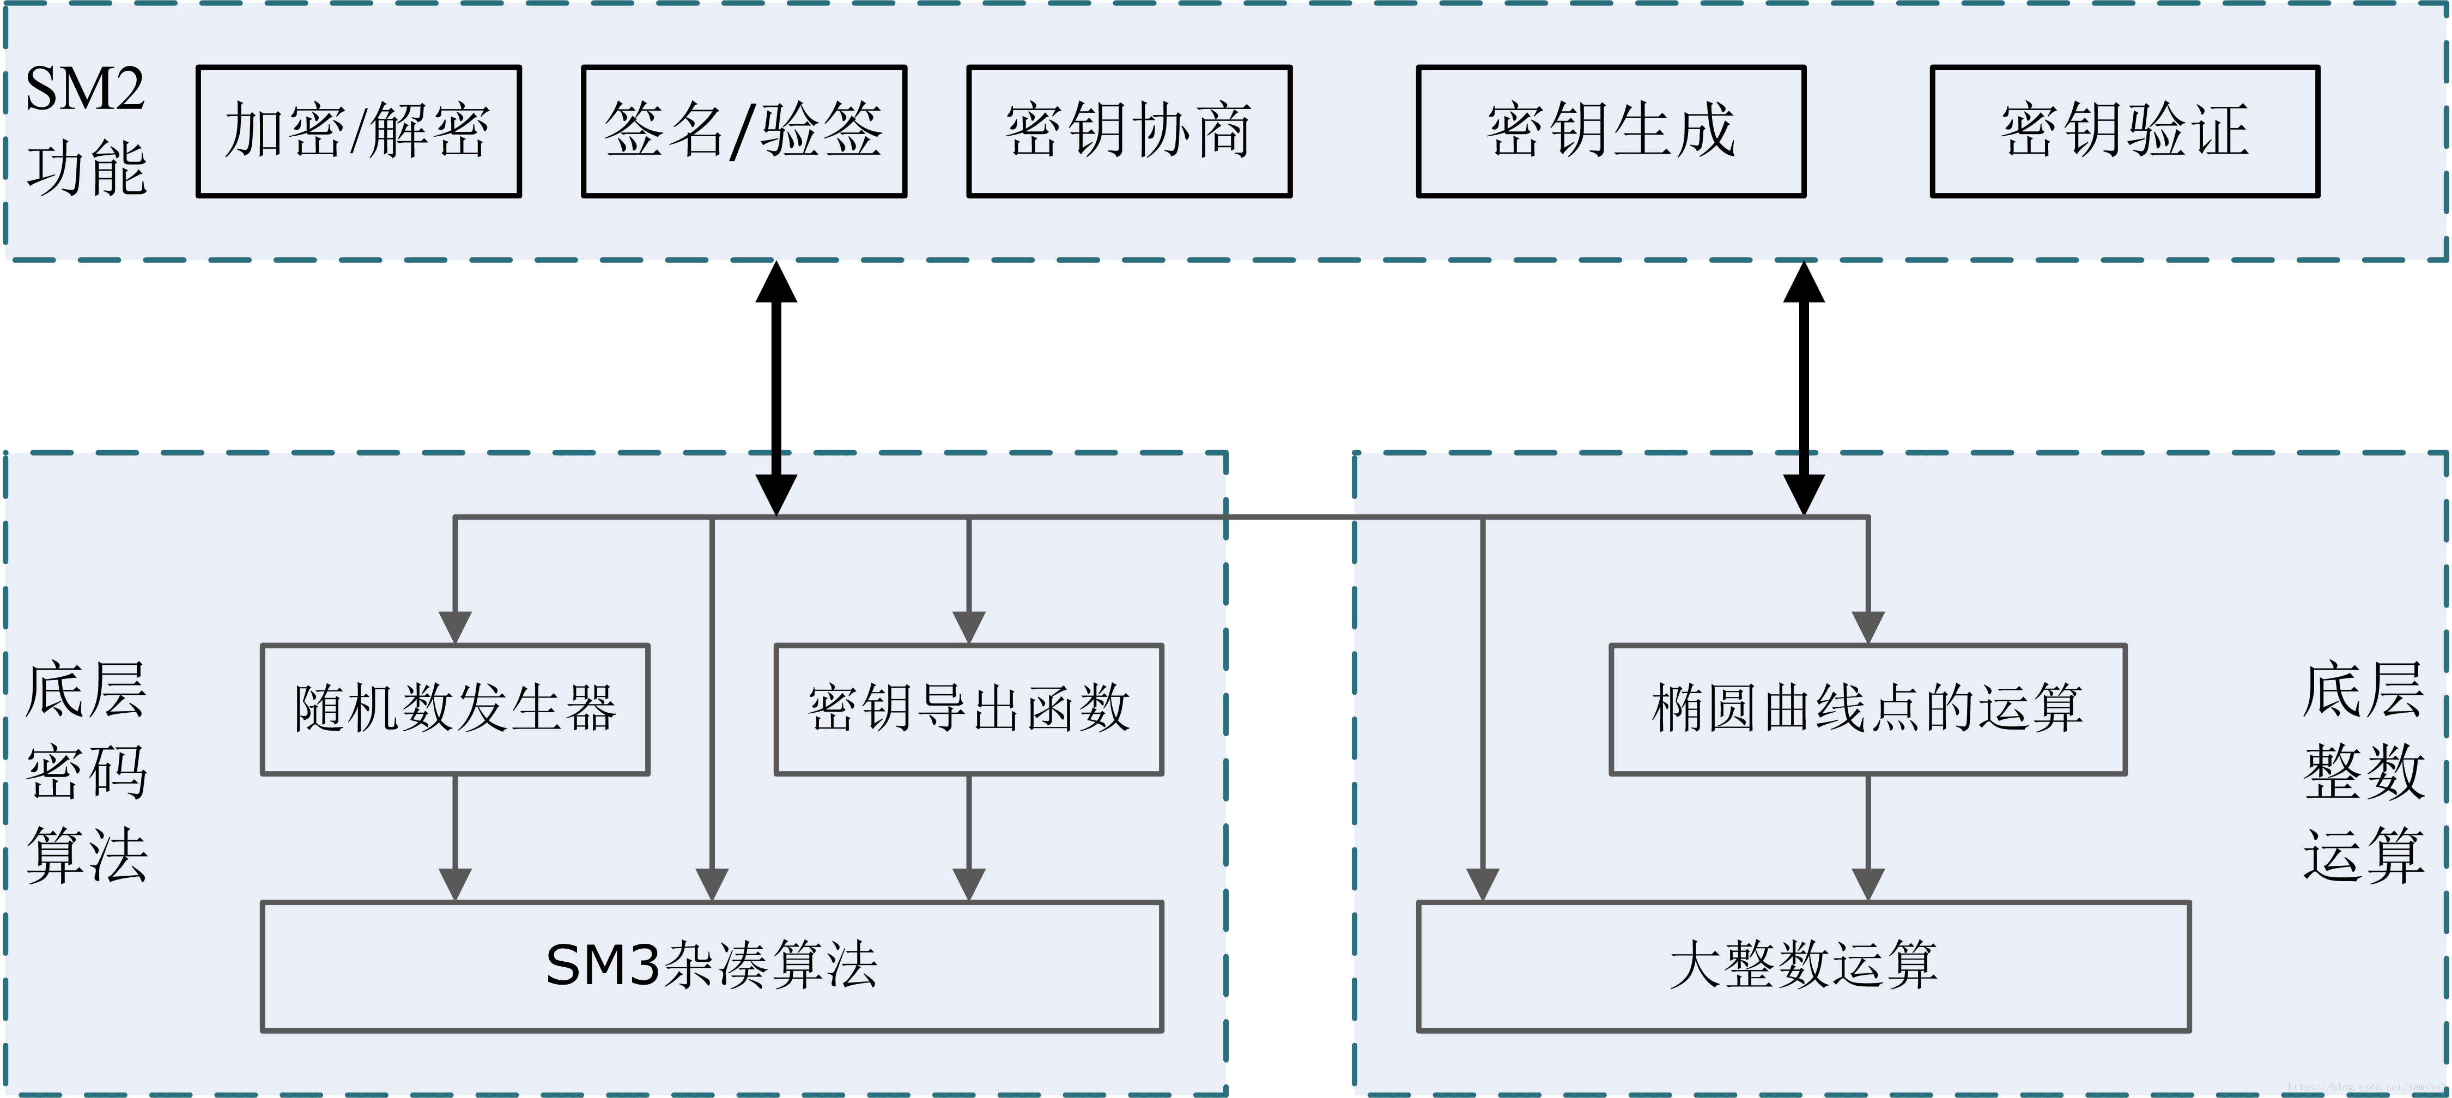
2. SM2算法功能

Slide 29
3. SM2算法与国际标准ECC算法比较
ECC算法通常采用NIST等国际机构建议的曲线及参数; SM2算法的参数需要一定的算法产生，而算法中加入了用户特性的曲线参数、基点、用户公钥的信息，其安全性明显提高
ECC算法选择的哈希函数是MD5或SHA-1等国际通用的杂凑函数，而SM2算法中使用国产杂凑函数标准SM3，安全性和自主可控性较高。
Notes:
SM2加密算法：基于素数域和基于二元扩域
主要讲解基于素数域的SM2算法

Slide 30
1. 基本参数
p: 有限域F(p)中元素的数目
a, b: 椭圆曲线中的系数，取值于F(p)
G: 基点
n: 基点G的阶
h: 椭圆曲线点个数N除以n的结果，也称余因子
Notes:
G是由基点G生成的循环群的的生成元，不一定是椭圆曲线的生成元
在ECC中没有余因子，也即余因子h=1，所以是生成元；
在SM2中只是要求余因子不大于4，当等于1时，就是椭圆曲线的生成元，等大于1时，即不是椭圆曲线的生成元，只是基点生成的子群的生成元。
不大于4，表示虽然不要求是椭圆曲线的生成元，但是基点生成的子群的阶也要大。

Slide 31
2. 参数选取
p: 越大越安全，但计算速度会变慢，160位可以满足目前的安全需求
a,b: 4a³+27b² ≠ 0(mod p)
n: 大素数
h: 小于等于4
Notes:
n要尽可能的大，这样可以保证P的阶足够大，算法的安全性才有保证

Slide 32
3. 密钥生成
选定一条满足安全要求的椭圆曲线
通过随机数发生器产生用户B的私钥
通过P_{B}=d_{B}G得到用户B的公钥

Slide 33
4. 加密过程
选择随机数k，
计算椭圆曲线点C₁=kG=(x₁, y₁)，将(x₁, y₁)表示为比特串
计算椭圆曲线点S=hP_{B} ，若S是无穷远点，则报错并退出
计算椭圆曲线点kP_{B}=(x₂, y₂)，将(x₂, y₂)表示为比特串
计算t=KDF(x₂||y₂, klen), 若t为全0的比特串，则返回步骤1
计算C₂=M t
计算C₃=Hash(x₂||M||y₂)
输出密文C=(C₁, C₂, C₃)
Notes:
3. 计算椭圆曲线上的点S=hPB，S不能为无穷远点O。如果S为无穷远点，程序报错并且退出。
5. KDF,即密钥派生函数，它的作用是从一个共享的秘密比特串中派生出密钥数据，里面用了杂凑函数SM3，
该函数输入比特串Z=x2||y2和整数klen，输出一个长度为klen的比特串。该函数可以理解为一个随机函数，输入为x2||y2，输出为一个klen比特的比特串。
KDF其本质上就是一个伪随机数产生函数，用来产生密钥，取分为密码哈希函数SM3.
6中，异或运算是按比特异或进行操作。因为klen表示的是消息M的比特长度，t也是klen的比特长度， t不能为全0的比特串，如果为全0的比特串则重新挑选随机数k。
步骤中1,4,5，6是主要的加密步骤，其他位辅助的验证步骤。

Slide 34
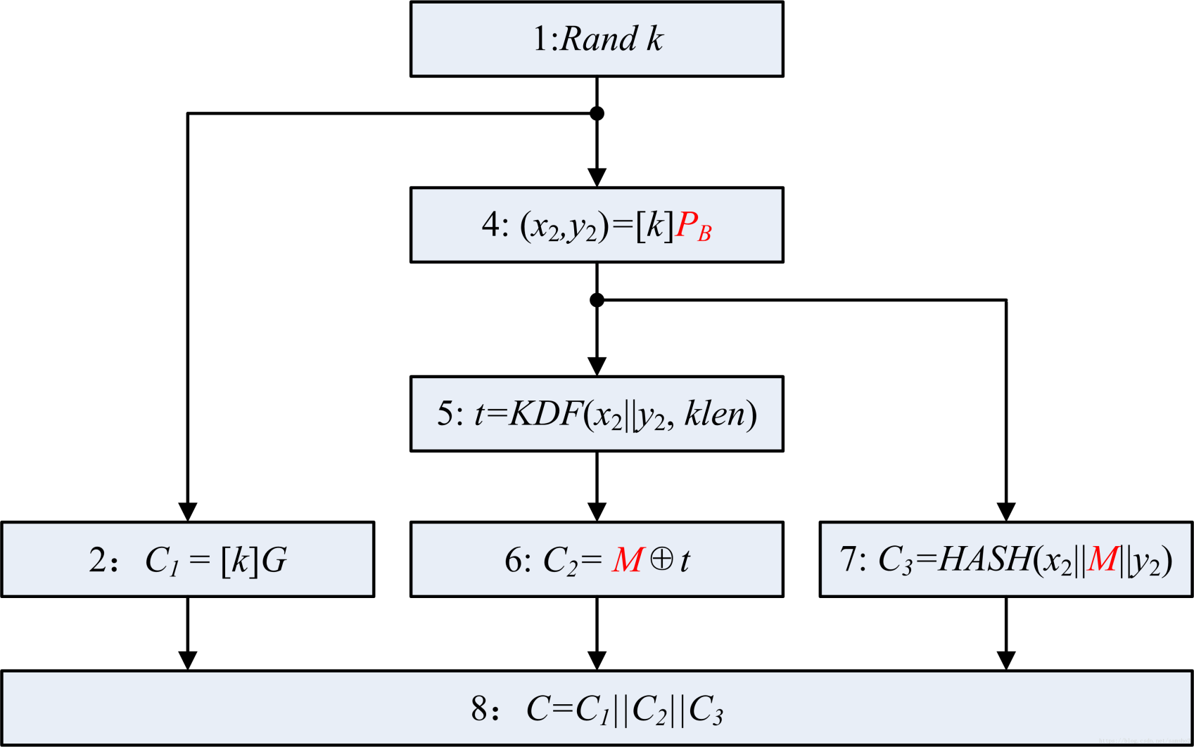
4. 加密过程
3. S=hP_{B}
Notes:
3. 计算椭圆曲线上的点S=hPB，S不能为无穷远点O。如果S为无穷远点，程序报错并且退出。
5. KDF,即密钥派生函数，它的作用是从一个共享的秘密比特串中派生出密钥数据，里面用了杂凑函数SM3，
该函数输入比特串Z=x2||y2和整数klen，输出一个长度为klen的比特串。该函数可以理解为一个随机函数，输入为x2||y2，输出为一个klen比特的比特串。
KDF其本质上就是一个伪随机数产生函数，用来产生密钥，取分为密码哈希函数SM3.
6中，异或运算是按比特异或进行操作。因为klen表示的是消息M的比特长度，t也是klen的比特长度， t不能为全0的比特串，如果为全0的比特串则重新挑选随机数k。
步骤中1,4,5，6是主要的加密步骤，其他位辅助的验证步骤。

Slide 35
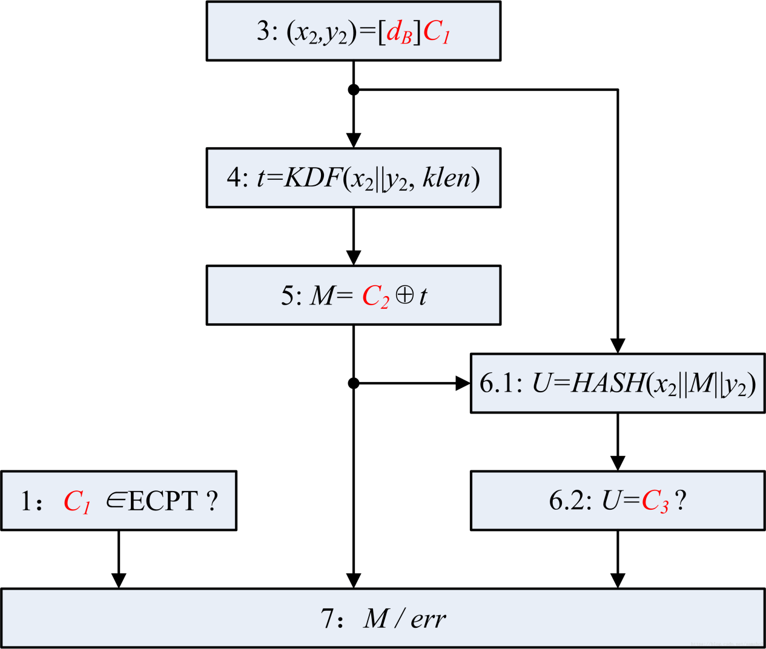
5. 解密过程
2. S=hC₁
Notes:
1.从C中取出比特串C1，将C1表示为椭圆曲线上的点，验证C1是否满足椭圆曲线方程，若不满足则报错并退出；
2.验证S=hC1

Slide 36
实数域上的椭圆曲线
有限域上的椭圆曲线
基于椭圆曲线的密码算法
椭圆曲线上的运算
椭圆曲线上的离散对数问题
ECC算法、SM2算法
Notes:
36

Slide 37
椭圆曲线E₁₁(1,6)表示y² ≡ x³+x+6 (mod 11), 求其上的所有点。
已知点G=(2,7)在椭圆曲线E₁₁(1,6)上，求2G和3G。
设椭圆曲线是E₁₁(1,6)，生成元G=(2,7)，采用ECC算法加解密，接收方A的私钥n_{A}=7。
(a)求A的公钥P_{A}；
(b)发送方B欲发送消息M=(10,9)，选择随机数k=3,
求密文C；
(c)显示接收方A从密文C恢复消息M的过程。
Notes:
37
先计算y的平方，建立一个y=0到10，y2mod11的表；然后计算x从0到10，x3+x+6mod11的结果，与前面的表进行对照，即可得到所有可能的值。
改一下实施计划，掌握有限域椭圆曲线上的加法运算和ECC算法，熟悉ECC算法和SM2算法的加解密流程。

Slide 38
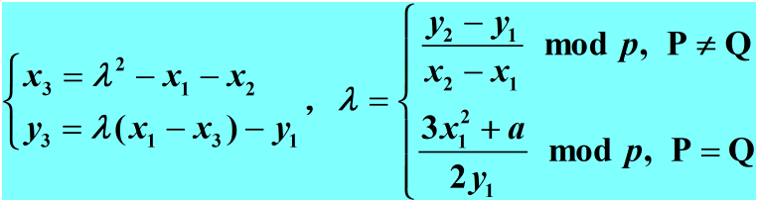
2. 解：
所以 2G=(5, 2)， 仍为 E₁₁(1, 6) 中的点。
x₃=8²-2-2 (mod 11)=60 mod 11=5
y₃=8×(2-5)-7 (mod 11)=-31 mod 11=2
Notes:
38
算出2P后，还可以继续算出3P=2P+P,4P=3P+P，类似于快速指数算法

Slide 39
2. 解：3G=G+2G
所以 3G=(8, 3)， 仍为 E₁₁(1, 6)中的点。
x₃=2²-2-5 (mod 11)=-3 mod 11=8
y₃=2×(2-8)-7 (mod 11)=-19 mod 11=3
Notes:
39
算出2P后，还可以继续算出3P=2P+P,4P=3P+P，类似于快速指数算法

